Slide 1
PIKOVA DAMA
A. S. Puškin

Slide 2
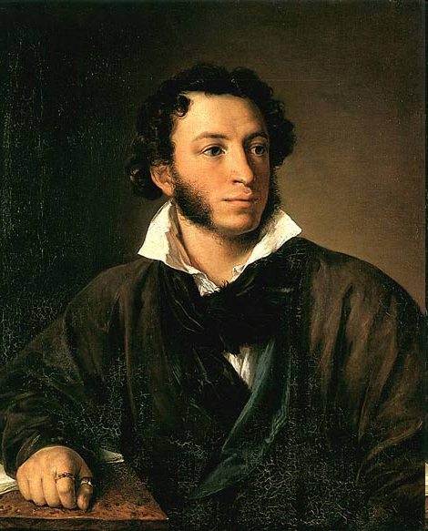
Aleksander Sergejevič Puškin
6. junij 1799, Moskva – 10. februar, Sankt Peterburg
največji ruski pesnik in ustanovitelj sodobne ruske kulture
Pisal lirske pesmi, v katerih je upesnjeval predvsem nasprotja med idealom in stvarnostjo, dela v prozi, pesnitve, pravljice, romane in krajše dramske spise.
Bil zgled številnim ruskim pisateljem.
Umrl je januarja 1837 v Sankt Peterburgu.

Slide 3
O KNJIGI:
Ima 39 strani + 30 strani spremne besede
Zgodba je razdeljena na 6 poglavij, ki so med seboj povezana.
Je novela.
Kratka, enostavna in preprosta. (Skorajda ne vsebuje metafor ali primerjav.)
Pisatelj veliko stvari prepusti domišljiji.
Nekateri trdijo, da je zgodba fantastična, drugi pa, da je realistična.
V noveli se izmenjujeta avktorialni (tretjeosebni) in personalni (prvoosebni) pripovedovalec.
Dogajanje je postavljeno v trideseta leta 19. st., grofičine mladostne pustolovščine pa v sedemdeseta leta 18. st.

Slide 4
KRATKA VSEBINA
Zgodba govori o mladem inženirju Hermanu, ki izve za skrivnost treh dobitnih kart, ki jo pozna samo grofica. Nekega dne se po naključju znajde pred njeno hišo. Zaradi interesa stopi v kontakt z grofičino rejenko Lizaveto. Ta ga zaradi naivnosti spusti v hišo. Herman se skrije v kabinet in tam počaka grofico. Ker je na lep način ne more pregovoriti, naj mu izda skrivnost, iz žepa potegne pištolo. Grofica se tako prestraši, da umre. Po njenem pogrebu, ki se ga udeleži tudi sam Herman, se odpravi domov. Še tisti večer ga obišče duh grofice, ki mu razkrije želeno skrivnost. Trojka, sedmica in as so zmagovalne karte. Prvi dve karti mu prineseta dobitek, zadnja karta, ki bi pa morala biti as, se pa izkaže za pikovo damo in zato zgubi. Herman zblazni in pristane v bolnišnici, Lizaveta se pa bogato poroči.

Slide 5
GLAVNE OSEBE
HERMAN – mlad inženir, po videzu podoben Napoleonu. Ima hladen, brezsrčen odnos do ljudi. Lizaveta zanj ni bila človek, ampak le sredstvo s katerim je želel doseči svoj cilj. Je kvartopirec pri katerem velja, da cilj opravičuje sredstva.
GROFICA – Njeno pravo ime, Ana Fedotovna, se enkrat le bežno omeni, drugače je poimenovana samo kot grofica, starka ali babica. Tako je grofica edina glavna oseba, ki je v noveli pravzaprav anonimna. Lizaveta jo vidi kot tiransko, ukazovalno in muhasto, ki je kljub svojim letom še polna življenja. Z druge strani, pa je za Hermana le skrivnostna starka z veliko skrivnostjo (tako jo vidimo tudi mi). V noveli ima kompozicijsko vlogo, saj povezuje čas.
LIZAVETA IVANOVA – je lepa grofičina rejenka, v visoki družbi zapostavljena, čuti privlačnost do Hermana. Na koncu “prevzame” grofičin položaj.

Slide 6
Hvala za pozornost

